Slide 1
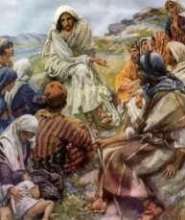
“Donde haya dos o tres reunidos en mi nombre, allí estoy yo.”
(Domingo 23A)

Slide 2
¡Qué alegría cuando me dijeron: “Vamos a la casa del Señor”!
Ya están pisando nuestros pies tus umbrales, Jerusalén.

Slide 3
Gloria a Dios en el cielo,
Y en la tierra paz a los hombres, que ama el Señor.
Por tu inmensa gloria te alabamos, te bendecimos, te adoramos, te glorificamos, te damos gracias, Señor Dios,
Rey celestial, Dios Padre todopoderoso.

Slide 4
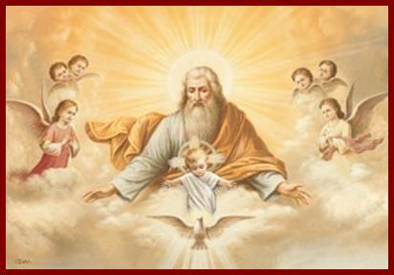
Señor, Hijo único, Jesucristo.
Señor Dios, Cordero de Dios, Hijo del Padre; tú que quitas el pecado del mundo, ten piedad de nosotros; tú que quitas el pecado del mundo, atiende nuestra súplica;

Slide 5
Tú que estás sentado a la derecha del Padre, ten piedad de nosotros.
Porque sólo Tú eres santo,
sólo Tú, Señor, sólo Tú Altísimo, Jesucristo, con el Espíritu Santo en la gloria de Dios Padre. Amén.

Slide 6
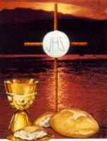
Liturgia
de la
Eucaristía

Slide 7
Procesión de la Biblia
Tu Palabra me da vida,
Confío en Ti, Señor.
Tu Palabra es eterna,
En ella esperaré.

Slide 8
Dichoso el que con vida intachable
camina en la ley del Señor.
Dichoso el que guardando sus preceptos
lo busca de todo corazón.

Slide 9
Tu Palabra me da vida,
Confío en Ti, Señor.
Tu Palabra es eterna,
En ella esperaré.

Slide 10
EVANGELIO
I - Importancia de
los grupos cristianos

Slide 11
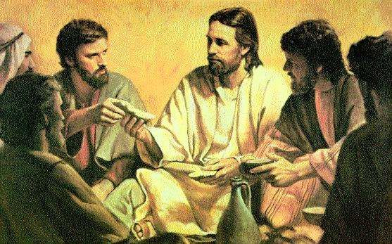
REUNIDOS POR JESÚS

Slide 12
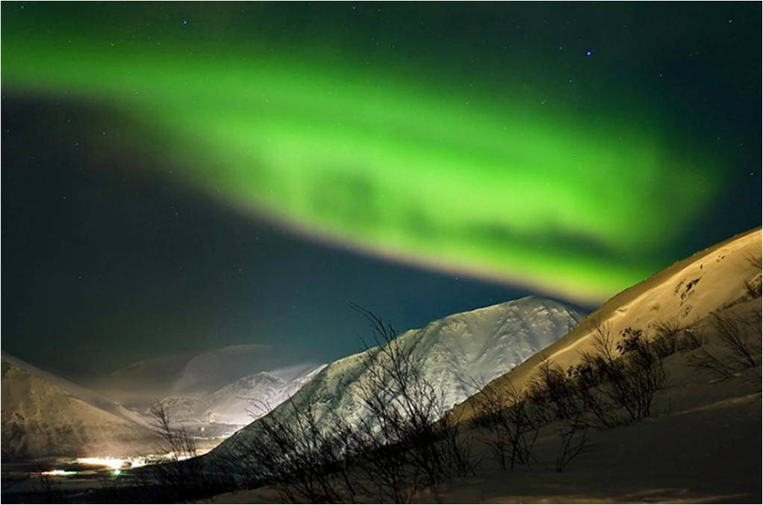
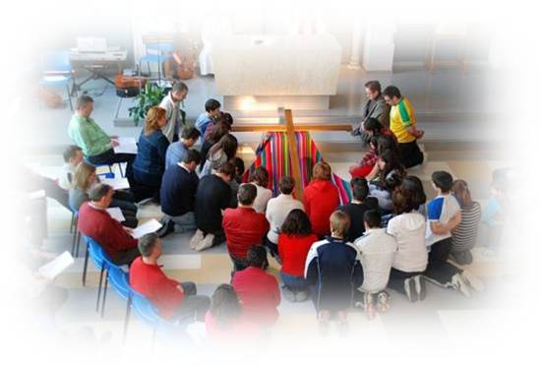
¿Cómo creció el cristianismo en el imperio romano? Nacían constantemente grupos pequeños, que se reunían para aprender juntos siguiendo el Camino de Jesús.

Slide 13
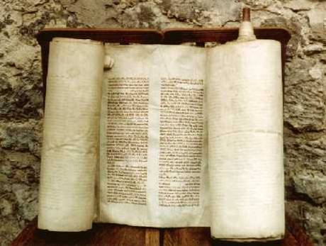
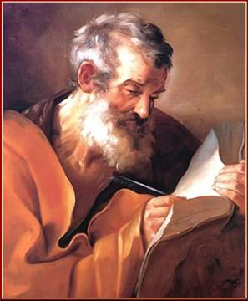
Y hubo líderes importantes: Pablo con sus cartas, Pedro, Santiago, Bernabé y otros.

Slide 14
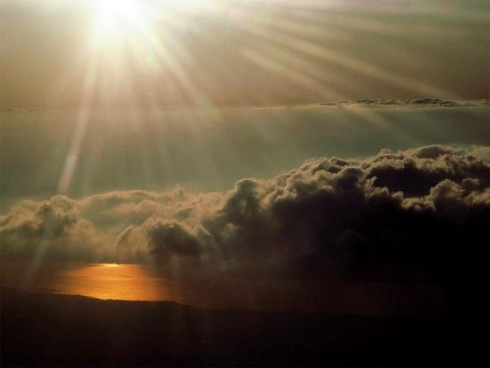
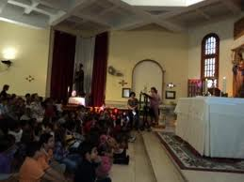
Pero, sobre todo, fue la fe sencilla de los creyentes, que se reunían para escuchar el mensaje de Jesús y celebrar la cena del Señor.

Slide 15
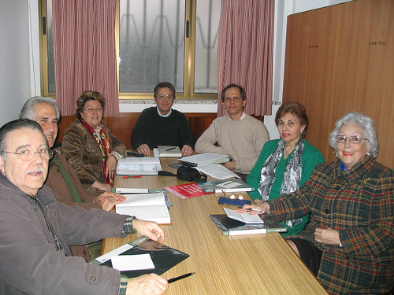
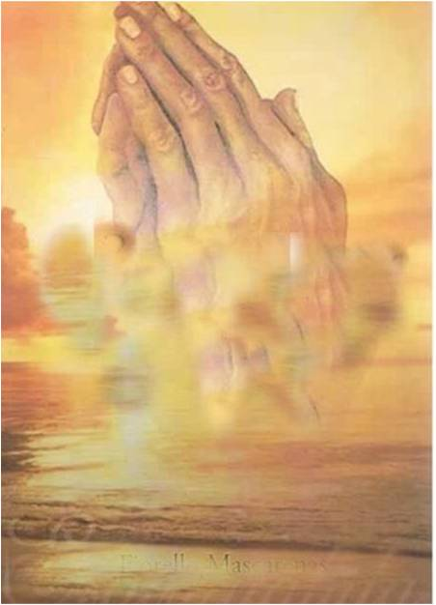
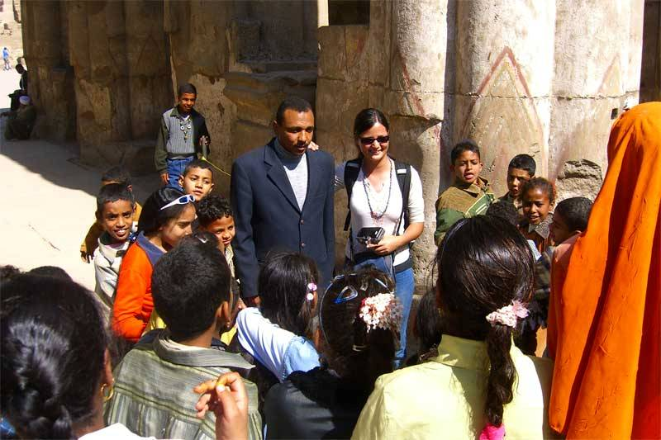
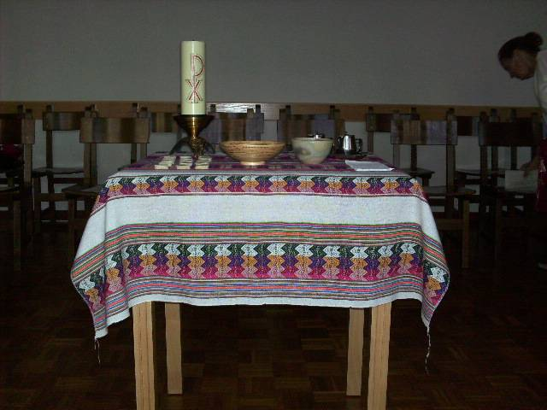
No eran grandes comunidades, sino grupos de vecinos, familiares o amigos, reunidos en casa de alguno de ellos.

Slide 16
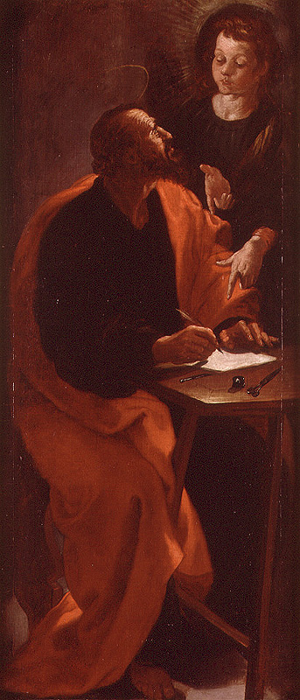
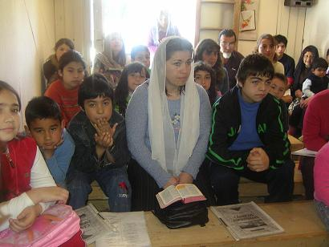
Jesús se refiere a ellos:
«Donde dos o tres están reunidos en mi nombre, allí estoy yo en medio de ellos».

Slide 17
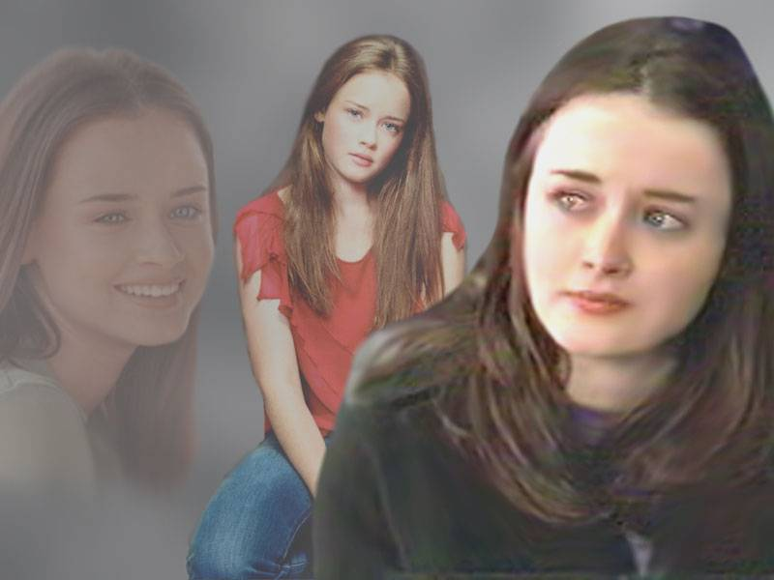
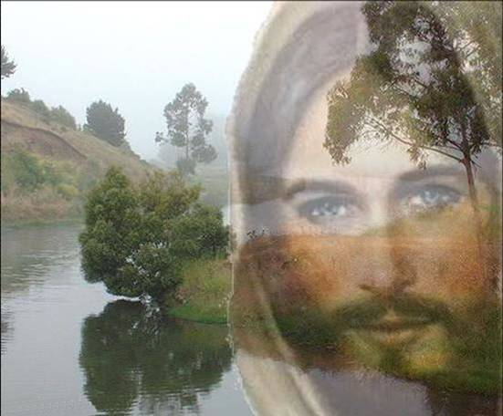
Seguramente el futuro del cristianismo en occidente dependerá en buena parte del nacimiento y el vigor de estos pequeños grupos de creyentes.

Slide 18
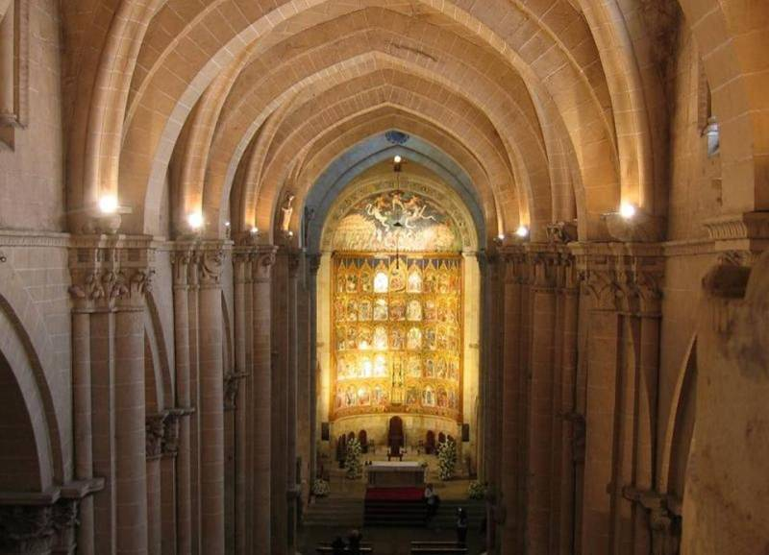
Estamos en un cambio cultural:
el estilo de vida de hoy es distinta a la de antes,
la movilidad de las gentes,
la penetración de la cultura virtual y
el modo de vivir el fin de semana.

Slide 19
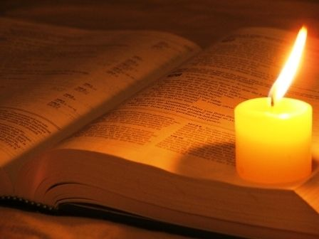
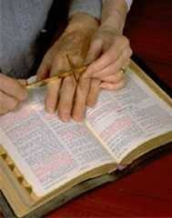
Cada vez nos vamos concentrando más en el Evangelio, como la fuerza decisiva para engendrar la fe.

Slide 20

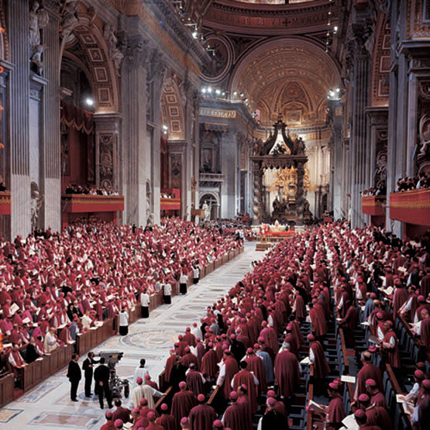
"El Evangelio... es para la Iglesia principio de vida para todo".
El Evangelio es el que engendra y funda la Iglesia, no nosotros.
El Vaticano II dice:

Slide 21
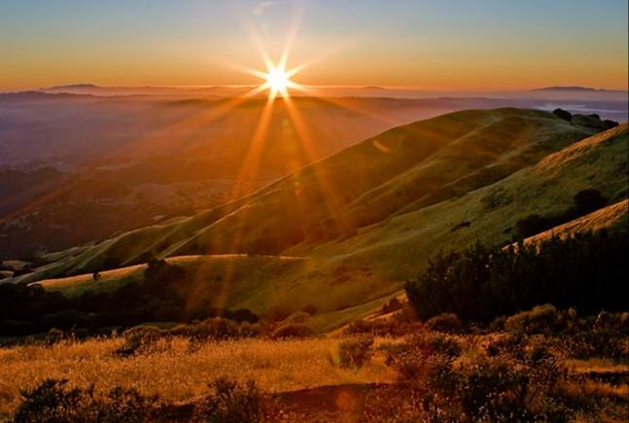
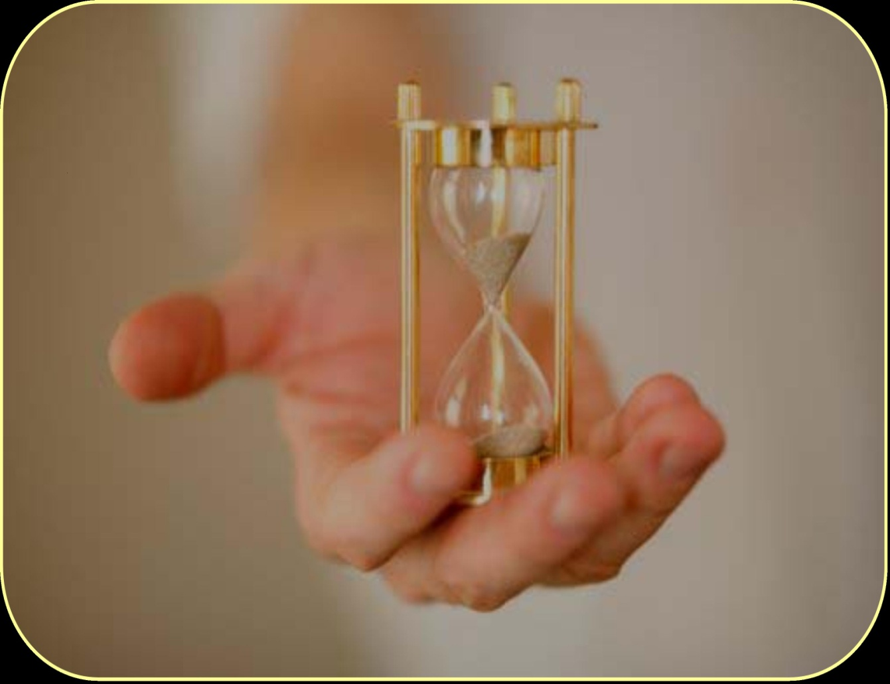
Nadie conoce el futuro.
Pero vemos que la sociedad secular es plural e indiferente.
Dentro de pocos años sólo nos podremos ocupar de lo esencial.

Slide 22
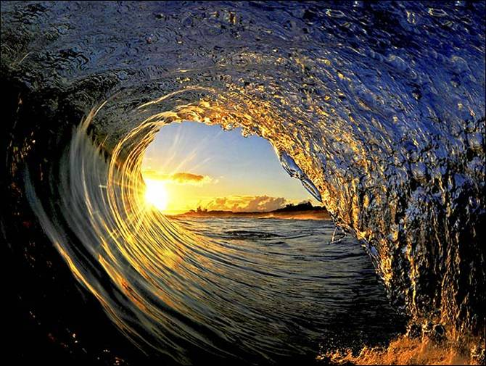
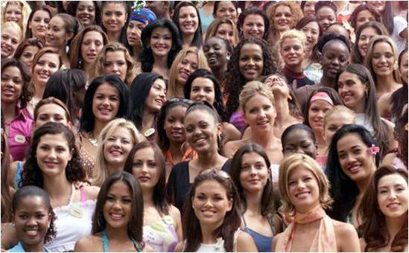
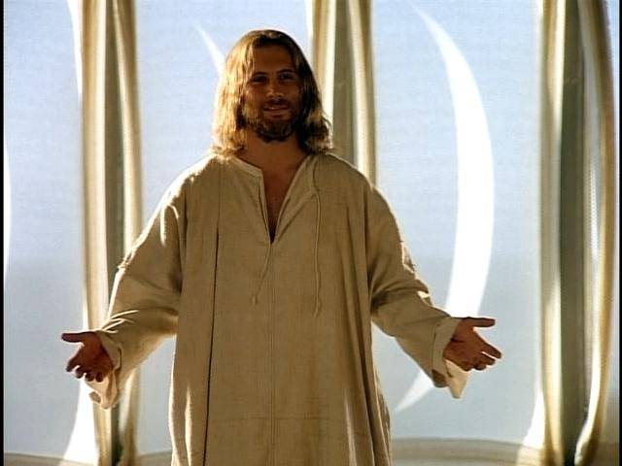
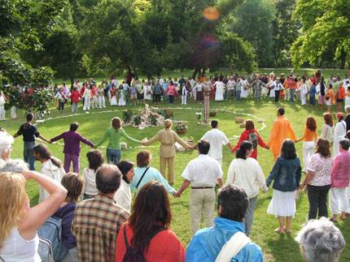
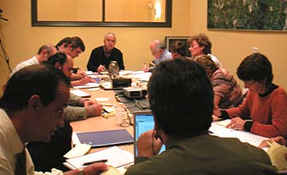
Tal vez Jesús irrumpa en esta sociedad a través de pequeños grupos de cristianos sencillos,
atraídos por el mensaje de Dios Amor,
abiertos al sufrimiento de las gentes y
- dispuestos a trabajar por una vida más humana.

Slide 23
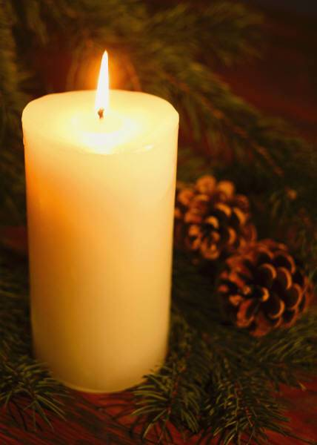
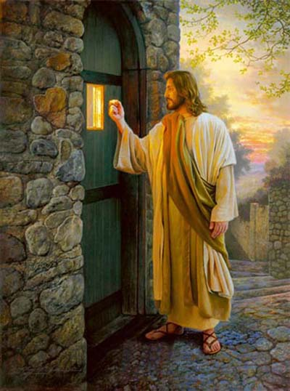
Con Jesús todo es posible.
Hemos de estar muy atentos a sus llamadas.

Slide 24
II - Corrección Fraterna
¿Qué hacer cuando alguien se porta mal en un grupo cristiano?
Jesús plantea tres pasos:

Slide 25
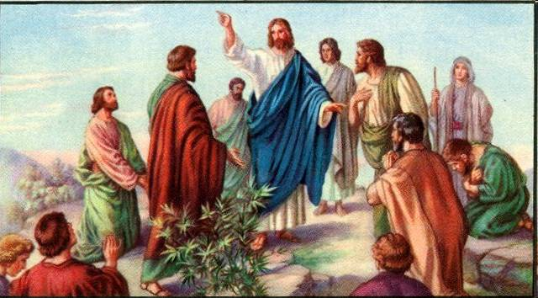
1 - En aquel tiempo, Jesús dijo a sus discípulos:
«Si tu hermano llega a pecar, vete y repréndele a solas tú con él.
Si te escucha, habrás ganado a tu hermano.

Slide 26
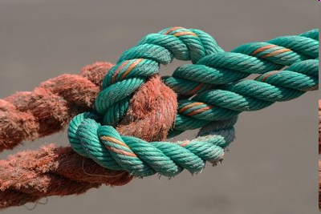
Yo les aseguro: todo lo que ustedes aten en la tierra quedará atado en el cielo, y todo lo que desaten en la tierra quedará desatado en el cielo.

Slide 27
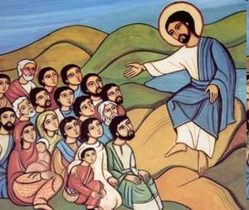
2 - Si les desoye a ellos, díselo a la comunidad.
3 - Y si hasta a la comunidad desoye,
sea para ti como el gentil y el publicano.

Slide 28
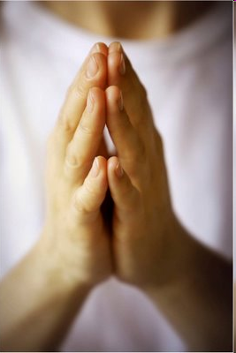
Porque donde están dos o tres reunidos en mi nombre,
allí estoy yo en medio de ellos.»

Slide 29
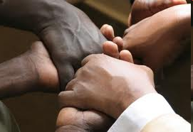
«Les aseguro también que si dos de ustedes se ponen de acuerdo en la tierra para pedir algo,
sea lo que fuere, lo conseguirán de mi
Padre que está en los cielos.>

Slide 30
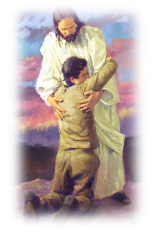
La plenitud de la ley es el amor

Slide 31
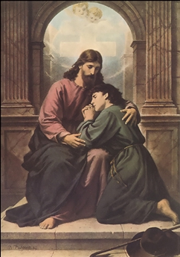
Cómo actuar en una comunidad cristiana, cuando hay conflictos?

Slide 32
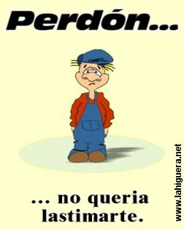

Slide 33
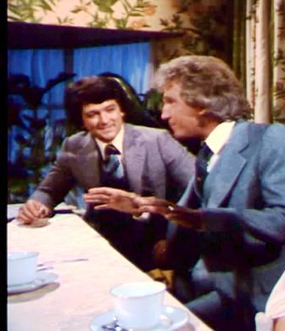
Perdonar

Slide 34
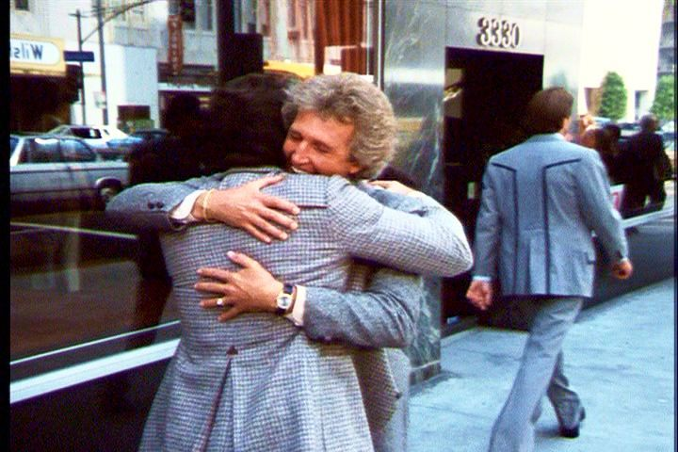
y reconciliarse son parte de la cultura católica de una comunidad.

Slide 35
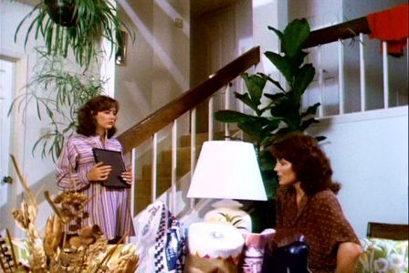
Nuestra Comunidad necesita una cultura de corrección fraterna,

Slide 36

Sepamos perdonar, como perdonó Juan Pablo VI al que lo quiso matar.

Slide 37
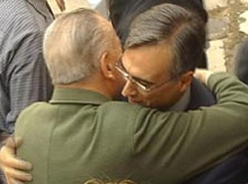
Perdonemos y reconciliémonos. “Perdona nuestras ofensas…”
ektorn@hotmail.com

Slide 38
¿Cuál es la Buena Noticia de hoy?
1 – Importancia de los grupos cristianos.
Las comunidades cristianas deben ser centinelas de la vida. (1ª Lectura: Ez 33,7-9)
Como el Buen Pastor, que busca la oveja perdida,
como el Cristo médico, que vino a curar.

Slide 39
2 – Aprendemos cómo lidiar con los conflictos dentro de la Iglesia. (Corrección fraterna).
3 – La relación con Cristo no es individualista, sino en comunidad, en familia. (“Padre nuestro…”)

Slide 40
Creo en Dios PADRE todopoderoso,
creador del cielo y de la tierra.
Creo en Jesucristo,
su único Hijo, nuestro Señor,
que fue concebido por obra
y gracia del Espíritu Santo,
nació de Santa María Virgen,
Padeció bajo el poder de
Poncio Pilato, fue crucificado,

Slide 41
muerto y sepultado,
descendió a los infiernos,
al tercer día resucitó
de entre los muertos,
subió a los cielos y está sentado
a la derecha de Dios Padre
Todopoderoso.
Desde allí ha de venir a juzgar
a vivos y muertos.

Slide 42
Creo en el Espíritu Santo,
la Santa Iglesia católica,
la comunión de los santos,
el perdón de los pecados,
la resurrección de la carne
y la vida eterna.
Amén.

Slide 43
Créditos:
José Martínez de Toda, S.J.
(martodaj@gmail.com)
Román Mendoza
(romanmp59@hotmail.com)
“En todo amar y servir”

